Slide 1
Гаджетомания
Как не потерять ребенка
в виртуальном мире

Slide 2
Стратегия решения проблемы:
3 шаг. Самомотивация. Анализ интернет опасностей и угроз: зависимость,
социофобия,
интернет-груминг…
6 шаг. ННО
Можно ли избежать конфликтов?
2 шаг. Сделайте анализ социального, коммуникативн., познавательного развития. Чек-лист «Возраст»
Автор книги:
Элизабет Килби
5 шаг. Правила для детей до 7 лет. Программы родительского контроля.
Известный британский детский психолог, телеведущая и блогер
1 шаг. Проверьте, есть ли зависимость у вашего ребенка.
Чек-лист «Тревожные звоночки.
4 шаг. Анализ режима дня и ситуации в семье, поиск поддержки и выработка единого подхода

Slide 3
Чек-лист «Тревожные звоночки»
Опросник для самодиагностики
Ситуация в семье | Да | Нет
Ребенок злится на ограничения времени использования планшета, телефона.
Гаджеты стали причиной ежедневных скандалов и конфликтов.
Ребенок пытается добиться снятия запретов, используя слёзы, крики (манипулирует вами).
На просьбу убрать гаджет ребенок реагирует агрессией, раздражением.
Ребенок скрывает от вас использование гаджета, старается избежать контроля.
У вас есть расписание, где указаны временные ограничения, но дети их не придерживаются.

Slide 4
Почему запреты не работают? «Запретный плод сладок»
Если вы совсем не позволяете ребенку пользоваться девайсами или наказываете их лишением - гаджет становится ещё более привлекательным и захватывает все мысли ребенка.

Slide 5
Запрет это не выход! Распределение времени
Анализ распределения времени и режима дня
Сон – 10 -11 часов.
Детский сад – 8 -10 часов.
Свободное время и досуг – 3-6 часов. (прогулки, спорт, музыка, чтение, рисование, общение с друзьями, игры дома, гаджеты).
Особенно важен этот балланс в латентный период (от 4 до 11 лет).
Проведите анализ времени через специальное приложение в телефоне, на планшете и на компьютере.

Slide 6
Как выстроить правильные отношения ребенка с миром современных гаджетов?
Список домашних дел с обозначением количества минут на игру, которое ребенок зарабатывает. Например: «Помыл посуду – 20 мин.; пропылесосил в комнате – 10 мин. Минусы этого метода: доступ в Сеть или разрешение поиграть были наградой и стимулировали интерес к девайсам.
Список домашних дел. Все сделал – получил награду в виде доступа к гаджету. Минусы: Некоторые утверждают, что, если использовать девайс в качестве награды или поощрения, для ребенка это становится единственно важной целью.
Доступ к гаджетам ограничивался в случае какого-либо проступка: «Получил двойку, прогулял школу – неделя без телефона». Минусы: повышается значимость гаджета. То, чего нас лишают становится особенно нужным.
Каждая семья должна сама решать, что для нее лучше. Какому бы из правил вы ни следовали, очень важно, чтобы их придерживались оба родителя.

Slide 7
Когда может возникать зависимость?
Зависимость формируется постепенно, поэтому она редко возникает в младшем возрасте. Но формирование зависимости может НАЧАТЬСЯ на любом возрастном этапе.
Интересы ребенка в цифровом мире отражают естественный процесс взросления и становления личности. Детей 3-7 лет увлекают игровые элементы (бонусы, баллы, уровни) и возможность заниматься широким кругом деятельность (строительство города, выбор персонажа, действия этого персонажа, прокачка навыков). Все это использует индустрия игровых развлечений для привлечения и удержания внимания. В этом возрасте можно наблюдать сильное пристрастие и, в редких случаях, слабую и среднюю степень зависимости.

Slide 8
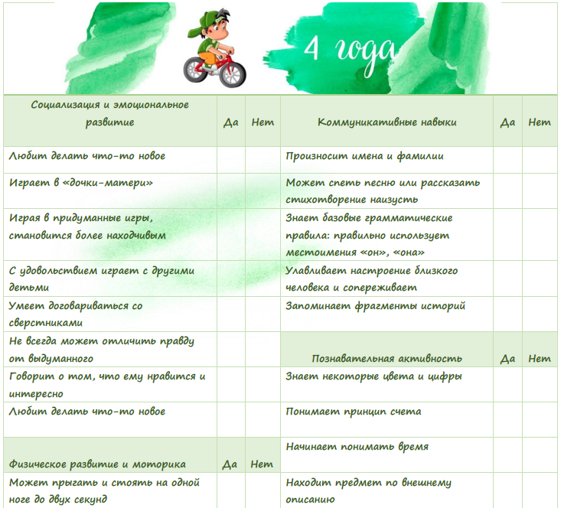
Чек-лист «возраст» Анализ социального, эмоционального, коммуникативного, познавательного и физического развития ребенка в соответствии с возрастом.
анализ развития. Чек-лис

Slide 9
Проблемы физического развития отставание в развитии моторных навыков. плохая осанка неусидчивость из-за слабости мышечного корсета. Ожирение. Риск развития диабета второго типа. Сердечно-сосудистые заболевания. Раннее половое созревание. Исследования показывают, что подавляющее большинство дошкольников – 84% играют в подвижные игры менее часа в день.
Нарушения в развитии, спровоцированные чрезмерным увлечением гаджетами.

Slide 10
Снижение уровня освоения игровых, социальных и коммуникативных навыков. Социофобия. Дети, увлеченные интернетом намного хуже считывают эмоции других людей. Они становятся невосприимчивы к эмоциям других и не знают, как выражать собственные. Это приводит к нарушению в сфере общения со сверстниками и взрослыми.
Анализ опасности чрезмерного использования гаджетов
Исследования, эксперименты, истории из практики

Slide 11
Снижение концентрации и устойчивости внимания, невозможность сосредотачиваться длительное время на одном виде учебной деятельности. Исследования показывают, что дошкольники, проводившие за экраном более 1 часа в день, испытывают проблемы с концентрацией в школе в 1,5-2 раза чаще. Они хуже себя контролируют и чаще действуют импульсивно.
Анализ опасности чрезмерного использования гаджетов
Исследования, эксперименты, истории из практики

Slide 12
Снижение мотивации к познавательной деятельности. Привычка к мгновенному получению подкрепления (бонусы, монетки, флажки). Ребенок лишается терпения и привыкает к быстрому поощрению, но в реальной жизни приходится прилагать усилия и ждать. Эксперимент с изменением успеваемости. До того, как дали гаджет и после 2 мес. Использования. Снижение мотивации в 2 раза!
Анализ опасности чрезмерного использования гаджетов
Исследования, эксперименты, истории из практики

Slide 13
подозрительные контакты в социальных сетях интернет-груминг – процесс постепенного совращения ребенка через общение в сети-интернет. Известны случаи, когда совращение начиналось в возрасте 6 лет. Необходимо установить Запрет социальные сети в младшем возрасте.
Анализ угроз
в интернете
Исследования, эксперименты, истории из практики

Slide 14
Виртуальное насилие и страхи – которые становятся реальными. Анализ 136 исследований в которых принимали участие 130 000 испытуемых показал, что видеоигры это фактор риска в развитии агрессивного поведения. На агрессивность влияет длительность сеанса видео игры, а не присутствие в ней насилия! Игры из категории «Хоррор» с наличием персонажей преследователей провоцируют проблемы со сном, рост тревоги и агрессивного поведения.
Анализ угроз
в интернете
Исследования, эксперименты, истории из практики

Slide 15
Анализ ситуации в семье и социуме. Поиск единомышленников
Члены семьи, живущие вместе с вами и отдельно.
Друзья ребенка и друзья семьи.
Детский сад.
Правила грамотной критики в общении с близкими и ребенком. ПКП. Похвала (благодарность, поддержка) + критическое замечание (не больше 3) + похвала (благодарность, поддержка)
Навык ненасильственного общения. ННО. Безоценочный факт + эмоция + потребность (двух сторон) + просьба. Ассертивная угроза.
Авторитетное мнение. Врачи, эксперты, значимые люди.

Slide 16
Договоритесь с близкими о правилах и ограничениях
Например:
Ваня, 7 лет. Пользуется только личным планшетом. Телефон кнопочный, без выхода в интернет и игрушек. К компьютеру доступа не имеет.
Можно:
• 1,5 часа в будние дни, таймер установлен на 30 мин три раза в день.
• 2 часа в выходные дни, таймер на 30 мин. четыре раза в день.
Ограничения:
• Пользуется только в моем присутствии.
• Нельзя во время приема пищи, в туалете и за 2 часа до сна.
Сформулируйте правила пользования девайсами для своего ребенка.
Установите ограничения на экранное время на компьютере/ телефоне/ планшете.

Slide 17
Контроль гиперфокуса
Ограничения на использование компьютера и других устройств для подростка старше 14 лет стоит устанавливать только в том случае, если вы сами готовы следовать этим ограничениямКак бороться с гаджетоманией у ребенка старше 11 лет?

Slide 18
«На одной волне»

Slide 19
Ограничения по времени через «блокировку устройства»
Ребенку 3-5 лет можно сказать:
«Компьютер/планшет тоже нуждается в отдыхе. Он будет предупреждать тебя о том, что время работы подходит к концу и выключаться».
Не давайте ребенку этого возраста проводить перед экраном больше 30 мин. в день.

Slide 20
Программы родительского контроля
Программы созданы, чтобы блокировать «убийц времени» или хотя бы ограничивать их использование. В зоне особого внимания находятся игры, каналы YouTube и социальные сети. Жёстко отсекается доступ к сайтам с контентом для взрослых.
Используйте настройки роутера для ограничения допуска в интернет с устройств ребенка. Установите родительский контроль на цифровое телевидение.
Kaspersky Safe Kids
Где мои дети
Parental Control Kroha

Slide 21
сила протеста зависит от степени формирования зависимости
Можно ли избежать конфликтов? Нет, но их не надо бояться.
Высокая степень зависимости.
Яркие формы агрессии (кричит, обвиняет, дерется, разбивает мебель и технику не только в своей комнате, но и портит имущество других). Парасуицидальное поведение (угрозы самоубийства, нанесение себе повреждений, отказ принимать пищу, отказ ходить в садик). Повышение температуры, тошнота, рвота, судороги, тремор.
Средняя степень зависимости
Вербальная и косвенная агрессия (грубит, кричит, хлопает дверями, бросает предметы, портит вещи в своей комнате). Выглядит подавленным, не может себя занять, жалуется на бессмысленность жизни, кажется расстроенным и подавленным. Попытки пропуска детского сада и дополнительных занятий.
Слабая зависимость
Протест выражается в повышенной раздражительности, плаксивости или истериках. Отказ выполнять просьбы, протест и саботаж: «Не хочу! Не буду!». Ребенок часто спорит, грубит взрослым, отдаляется о родителей. Выставляет условия для получения гаджета.

Slide 22
Что делать, если ребенок нас не слышит и не хочет следовать правилам? Я не хочу конфликтов. У нас и так очень плохие отношения, а ограничения только ухудшат ситуацию.
Ограничения на использование компьютера и других устройств для подростка старше 14 лет стоит устанавливать только в том случае, если вы сами готовы следовать этим ограничениямКак бороться с гаджетоманией у ребенка старше 11 лет?
Налаживаем контакт с ребенком!
Не надо бояться конфликтов!
Если у ребенка уже развилась гаджетозависимость – конфликт неизбежен!
Важно как вы ведете себя в конфликте. Можете ли сдерживаться и оставаться в рамках ненасильственного общения.

Slide 23
Пошаговая инструкция для установки ограничений в возрасте от 4 до 7 лет:
Слабая и средняя степень зависимости.
МАМИНО И ПАПИНО ВРЕМЯ. СЕМЕЙНЫЕ ТРАДИЦИИ.
МАСТЕР-КЛАССЫ, НАСТОЛЬНЫЕ ИГРЫ, ОРИГАМИ И ПОДЕЛКИ. ДЕТЯМ НЕОБХОДИМО ВНИМАНИЕ И ЖИВОЕ ОБЩЕНИЕ. ПОВЕРЬТЕ, ВРЕМЯ, ПРОВЕДЕННОЕ С ВАМИ, ОСТАНЕТСЯ В ПАМЯТИ РЕБЕНКА, В ОТЛИЧИЕ ОТ БЛУЖДАНИЯ В СОЦИАЛЬНОЙ СЕТИ.
Семейный досуг. Традиции. Мамино и папино время.
СОСТАВЬТЕ ПРАВИЛА ИСПОЛЬЗОВАНИЯ ГАДЖЕТОВ. ОГРАНИЧЕНИЯ ДОЛЖНЫ ДЕЙСТВОВАТЬ ДЛЯ ВСЕХ ЧЛЕНОВ СЕМЬИ. Обсудите эти правила на семейном совете. Возможные ограничения оговорите заранее.
СПИСОК ПРАВИЛ ПОВЕСЬТЕ НА ВИДНОЕ МЕСТО.
Памятка «Правила пользования телефоном и планшетом для всей семьи»
Введите правила пользования гаджетами и придерживайтесь их сами.
Введите традицию Семейных советов.
То, как часто мы сами используем социальные сети и гаджеты формирует привычку и у наших детей. Малыши копируют поведение родителей. отключите оповещения, удалите лишние приложения, отложите телефон, замените виртуальный мир реальным! Памятка «как побороть зависимость от гаджетов и социальных сетей»
Будьте примером для ребенка!

Slide 24
Как вести себя в ситуации конфликта?
Ненасильственное общение – язык жизни
«Когда вы заняты осуждением людей у вас не остается времени их любить»
Потребность.
Говорящего и оппонента
Естественные последствия. Ассертивная угроза.
Эмоция.
Я - высказывание
Не ждите немедленного послушания.
Повторение по принципу ладони.
Маршалл Розенберг
американский психолог, медиатор, писатель и педагог.
Факт. Без оценочное суждение.
Просьба.
Вежливая и четкая. Необходимо отличать от требования.

Slide 25
Он-лайн курс «Общение без крика»
5 уроков с практическим материалом для отработки навыка ННО
Потребность.
Говорящего и оппонента
Естественные последствия. Ассертивная угроза.
Эмоция.
Я - высказывание
Не ждите немедленного послушания.
Повторение по принципу ладони.
Инстаграмм: @n_barlozhetskaya
Факт. Безоценочное суждение.
Просьба.
Вежливая и четкая. Необходимо отличать от требования.
Сайт: nbarl.ru

Slide 26
Спасибо!
Спасибо!

